Slide 1
MODELO DE TUTORIA NO ENSINO A DISTÂNCIA EINSTEIN: UM ESTUDO SOBRE O PAPEL E AS COMPETÊNCIAS DO TUTOR
Kenia Gomes
Sandra Oyafuso Kina
Felipe Spinelli

Slide 2
Investigação Científica (IC)
Natureza: Descrição de Projeto em Andamento
Categoria: Métodos e Tecnologias
Setor Educacional: EDUCAÇÃO SUPERIOR

Slide 3
Objetivo
EaD Einstein
O Tutor como Mediador: papel, práticas e competências
Desafios
Programa de Capacitação e Formação de Tutores
Qualidade
Avaliação
Feedback
Considerações Finais

Slide 4
Objetivo
O objetivo deste estudo é apresentar o modelo de tutoria implantado pelo Ensino à Distância (EaD) Einstein e discutir as práticas, papel e competências do tutor como principal articulador do processo de ensino aprendizagem.

Slide 5
Objetivo
EaD Einstein
O Tutor como Mediador: papel, práticas e competências
Desafios
Programa de Capacitação e Formação de Tutores
Qualidade
Avaliação
Feedback
Considerações Finais

Slide 6
Uso de objetos virtuais de aprendizagem para treinamento e capacitação dos colaboradores
Início das Ofertas EAD Einstein
Cursos de Atualização
671 ALUNOS
67 Cursos de Atualização
3.524 ALUNOS
Abertura da Primeira Pós EAD em Gestão em Saúde para Enfermeiros
MEC - Nota Máxima: 5
50 ALUNOS PÓS
2012
2013
2014
2015
2016
2017
03/03/18
31/07/18
15.785 ALUNOS
EAD Einstein se filiou ao Open Education Consortium, do MIT (Massachusetts Institute of Technology) e passou a compartilhar gratuitamente o conteúdo dos treinamentos internos com profissionais de saúde de todo o Brasil, por meio do Projeto Cursos Abertos
Cursos de Atualização
2.228 ALUNOS
Substituição do Ambiente Virtual de Aprendizagem (AVA) – CANVAS / PROGRAMA DE TUTORIA
5.710 ALUNOS
Abertura Pós Gestão Multi e Fisioterapia em Terapia Intensiva Adulto
3.652 ALUNOS
140 ALUNOS PÓS

Slide 7
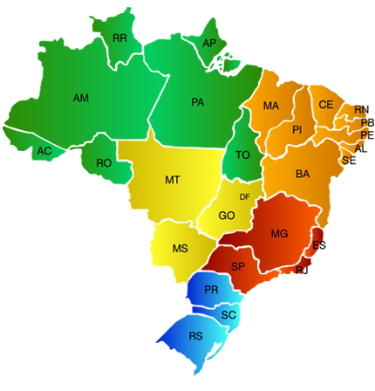
EaD Einstein: Já alcançamos TODOS os estados brasileiros e garantimos presença internacional: Angola, Chile, Equador, Portugal, Paraguai, Peru, Suíça, Uruguai, Irlanda, Santiago, Bolívia e Texas
Top 5 ESTADOS
43% São Paulo
7% Rio de Janeiro
6% Minas Gerais
4% Rio Grande do Sul
3% Paraná
◉
◉
◉
◉
◉
◉
◉
◉
◉
◉
◉
◉
◉
◉
◉
◉
◉
67 cursos
55 cursos de 30 horas
9 cursos de 15 horas 3 cursos de 20 horas 8 cursos de Revisão em Medicina
◉
◉
◉
◉
◉
◉
◉
15.785 alunos
◉
8,8
Média de Satisfação
35
Idade média
42% Multiprofissional
24% Gestão
18% Enfermagem
16% Médicos
69% Aprovação
21% Reprovação
10% Evasão
◉
25%
75%
◉
* 1% não informado
* Dados atualizados até 31/07/2018

Slide 8
Objetivo
EaD Einstein
O Tutor como Mediador: papel, práticas e competências
Desafios
Programa de Capacitação e Formação de Tutores
Qualidade
Avaliação
Feedback
Considerações Finais

Slide 9
O Tutor como Mediador: papel, práticas e competências
Comunicação mais flexível e inteligente, propiciada pelo uso de recursos tecnológicos como forma de motivar o aluno a explorar o conhecimento fora da sala de aula, o EaD vem se firmando como proposta inovadora no campo da educação.
Nesse contexto, vislumbra-se uma nova relação com o saber permeada pelo desafio da passagem e convivência de um novo modelo de ensino centrado no aluno e mediado pelo tutor.

Slide 10
Objetivo
EaD Einstein
O Tutor como Mediador: papel, práticas e competências
Desafios
Programa de Capacitação e Formação de Tutores
Qualidade
Avaliação
Feedback
Considerações Finais

Slide 11
Desafios
Paradigmas do ensino tradicional;
Passagem e convivência de um novo modelo de ensino centrado no aluno e mediado pelo tutor;
O acesso à informação de forma assíncrona;
Importante papel a desempenhar na atualização de um profissional.

Slide 12
Objetivo
EaD Einstein
O Tutor como Mediador: papel, práticas e competências
Desafios
Programa de Capacitação e Formação de Tutores
Qualidade
Avaliação
Feedback
Considerações Finais

Slide 13
PROCESSO SELETIVO: Avaliação CV/Prova Técnica/Entrevista
CAPACITAÇÃO PEDAGÓGICA e TÉCNICA (AVA)
SELEÇÃO: Indicação da área e interesse pessoal
AVALIAÇÃO / PESQUISA DE SATISFAÇÃO
BANCO DE TUTORES EAD EINSTEIN
Divulgação do Programa EAD - Captar Novos Tutores (link)
FEEDBACK
Programa de Capacitação e Formação de Tutores

Slide 14
Tutoria
Indispensável no acolhimento do aluno em um Ambiente Virtual de Aprendizagem (AVA);
Tutoria eficiente apresentará ao aluno todos os recursos tecnológicos disponibilizados no AVA como possibilidades pedagógicas para facilitar o seu desenvolvimento e aprendizagem.

Slide 15
Dedicar 1 hora do dia, para realizar a mediação do curso via fórum on line;
Realizar Tutoria on line com conteúdo do treinamento com informações atualizadas;
Entender as maiores dificuldades e trazer novos materiais de apoio;
Sanar as dúvidas dos alunos dentro de 24 horas;
Tutor EAD

Slide 16
Utilizar metodologia adequada para o perfil do aluno Ensino a Distância;
Planejar e realizar a Web Conferência no horário proposto e material de apoio;
Cumprimento das entregas de correções das Atividades (Individual e Recuperação) no prazo estabelecido;
Incentivar a participação e compartilhamento de ideias e dúvidas.
Tutor EAD

Slide 17
Desenvolver habilidades no aluno como: iniciativa, autonomia, independência, disciplina, pro atividade, organização, administração do tempo, busca constante por conhecimento, empreendedorismo, curiosidade, autoconfiança e automotivação.
Tutor EAD

Slide 18
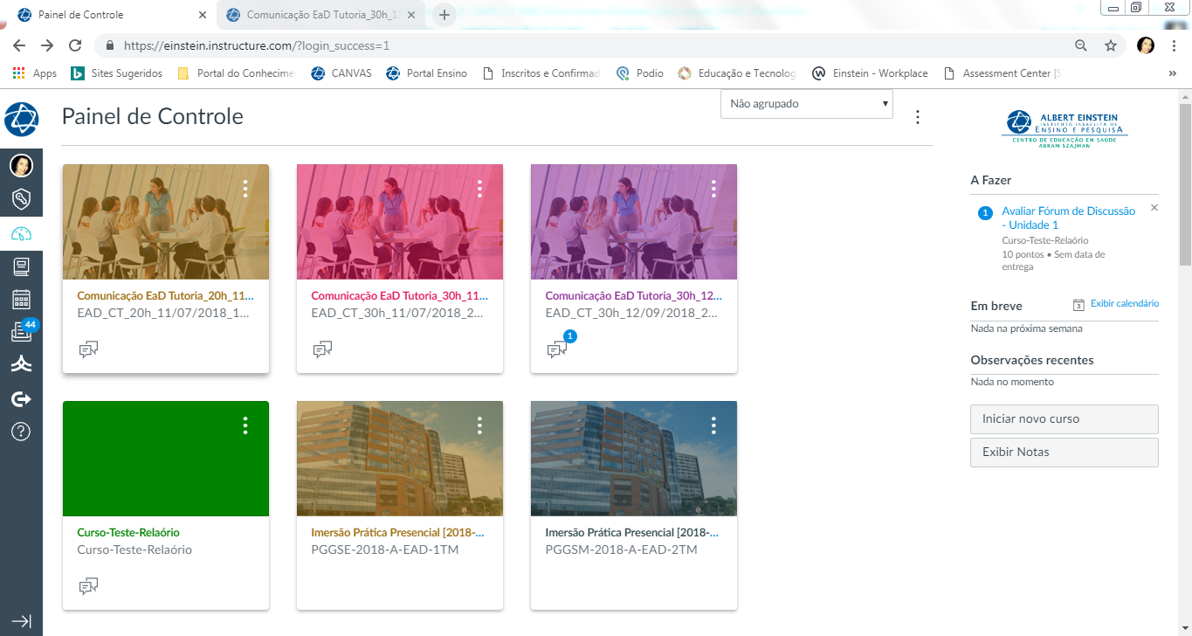

Slide 19
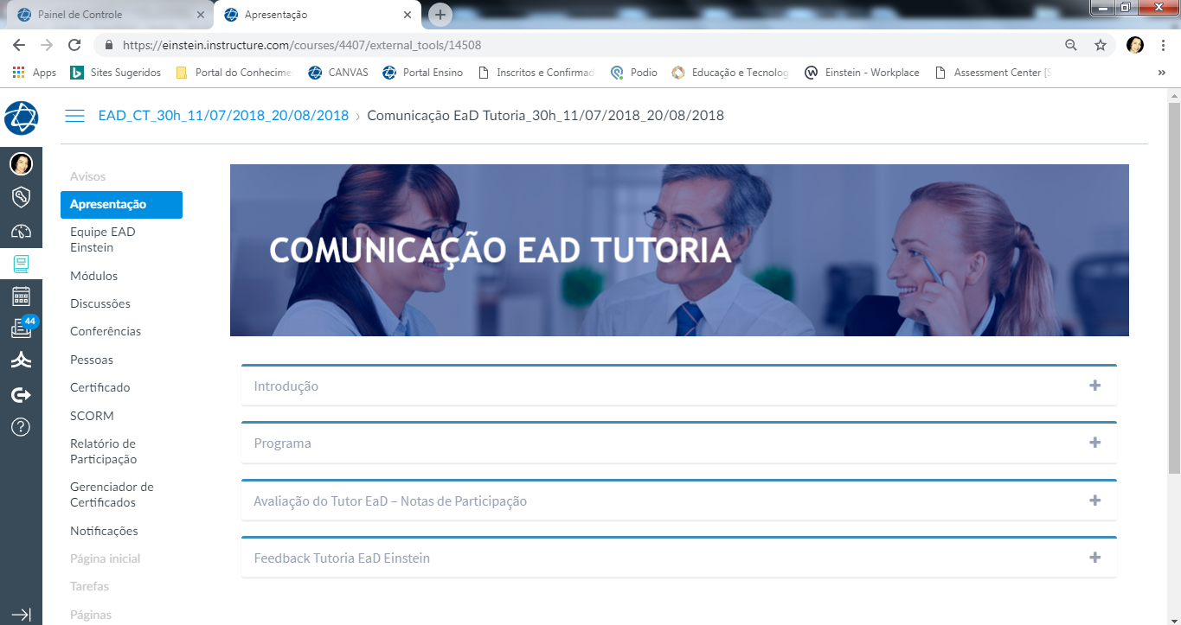

Slide 20
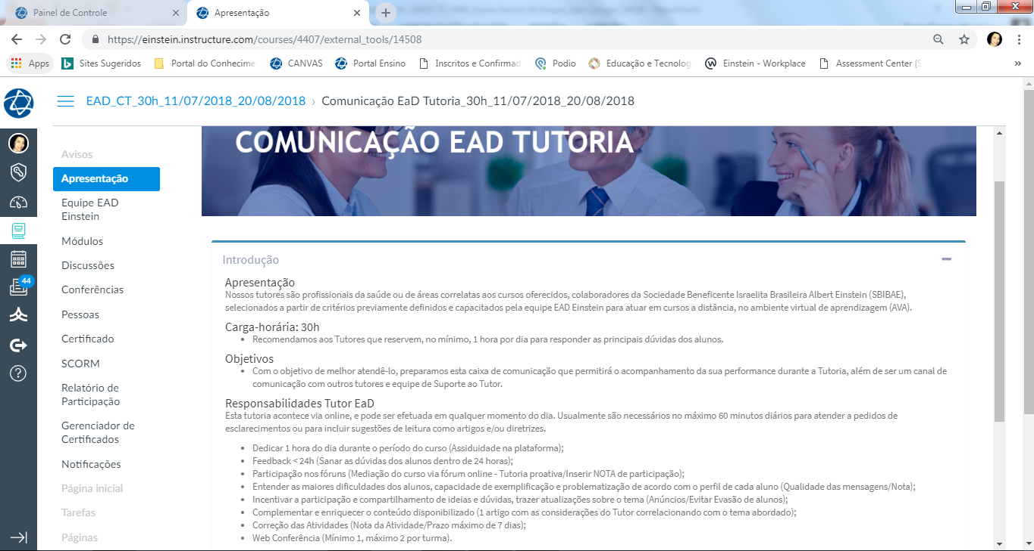

Slide 21
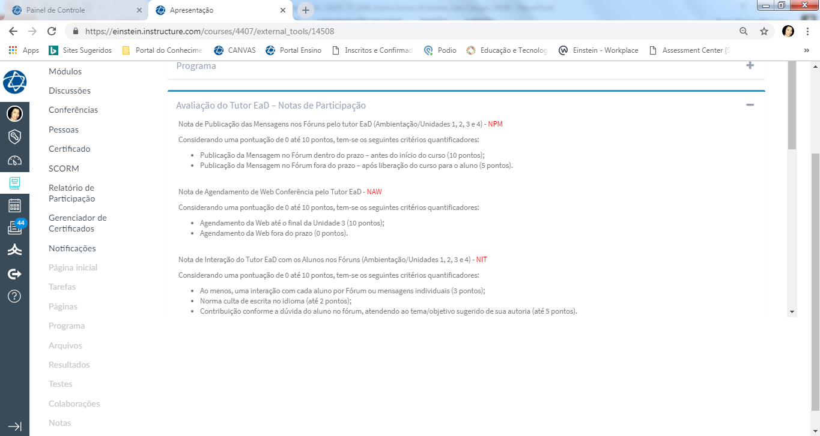

Slide 22
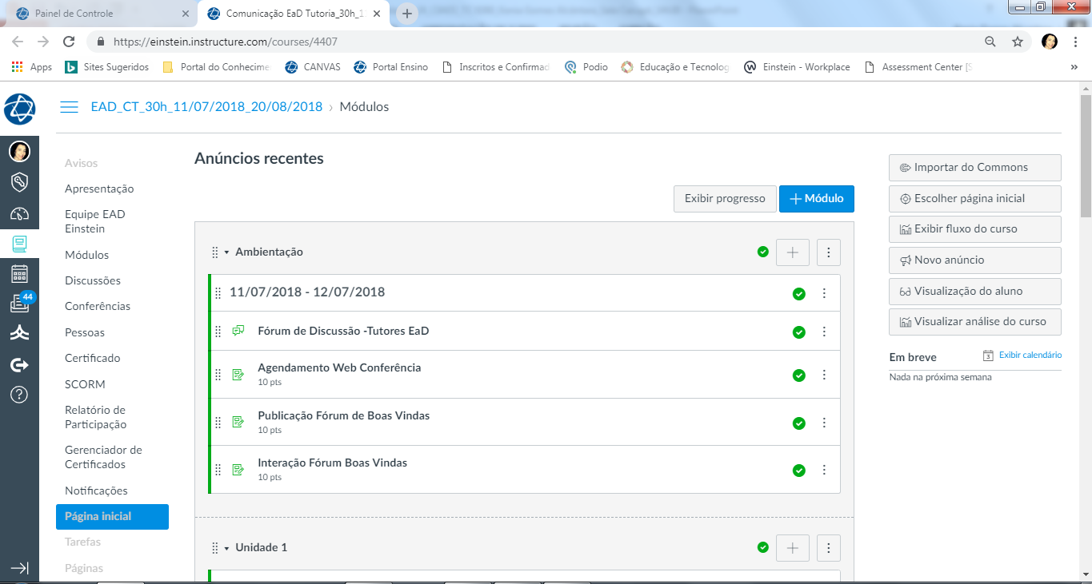

Slide 23
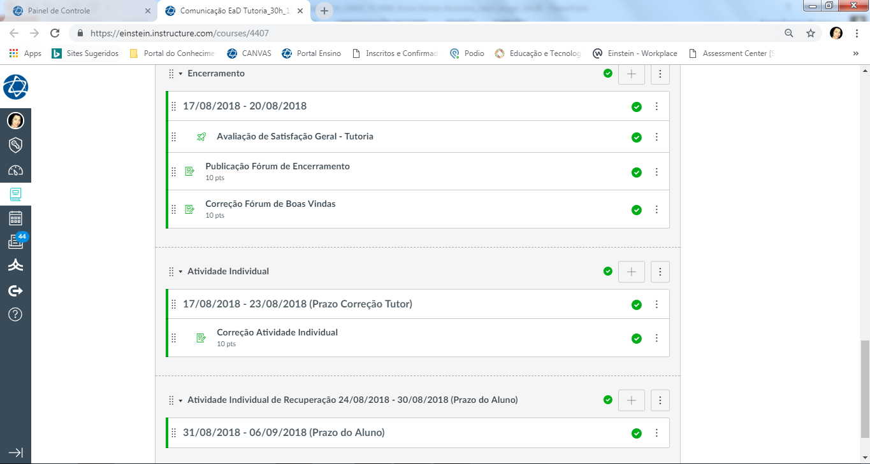

Slide 24
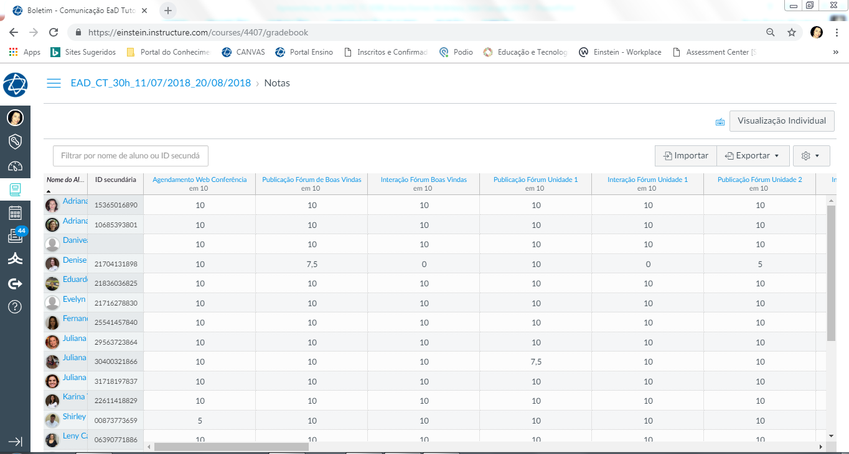

Slide 25
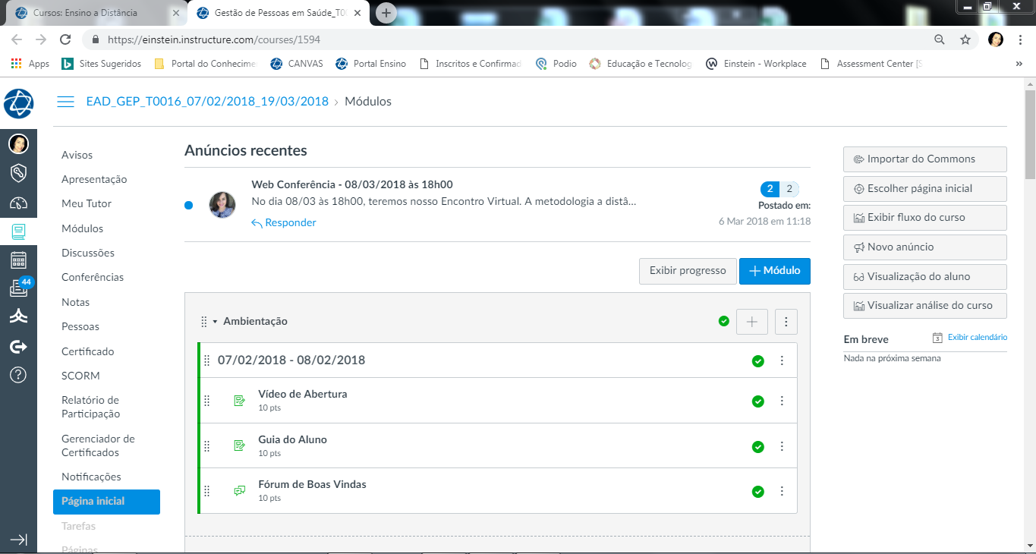

Slide 26
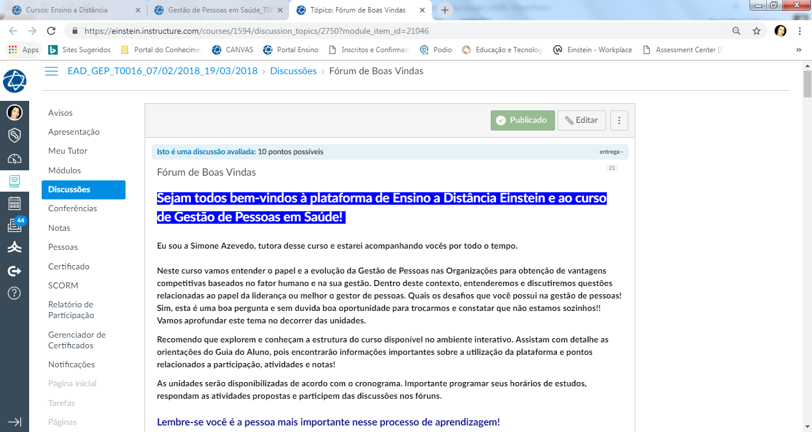
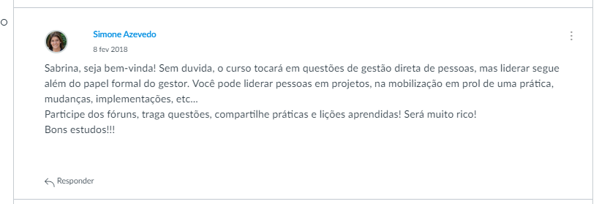

Slide 27
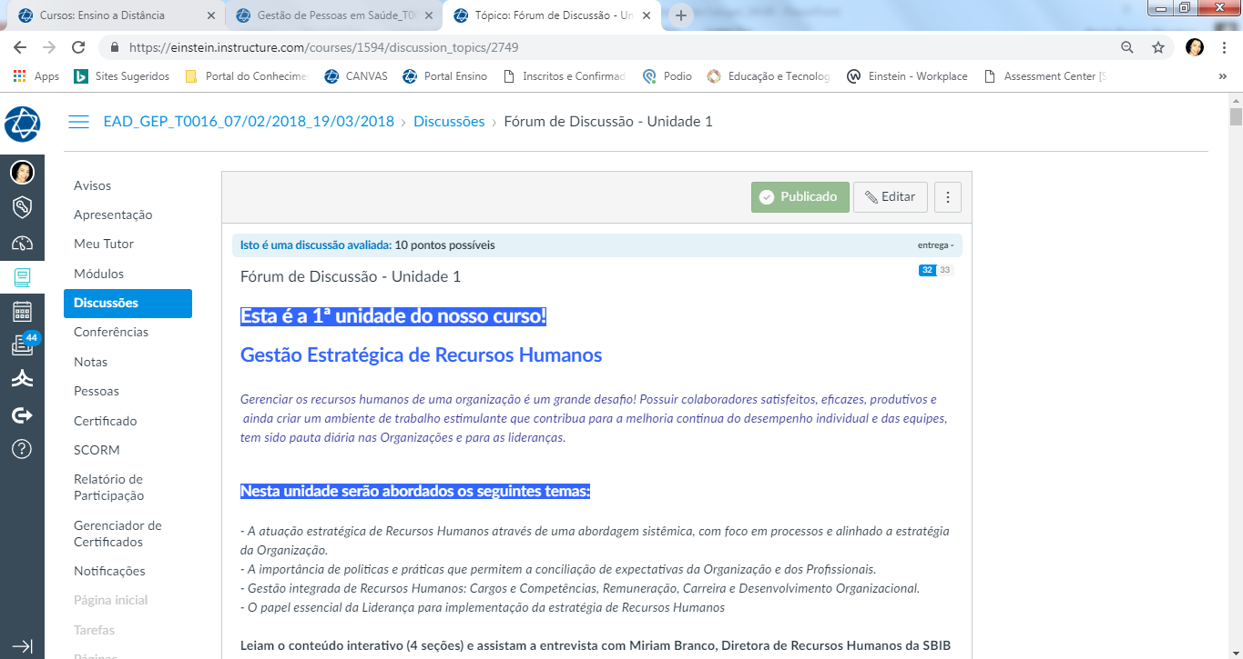
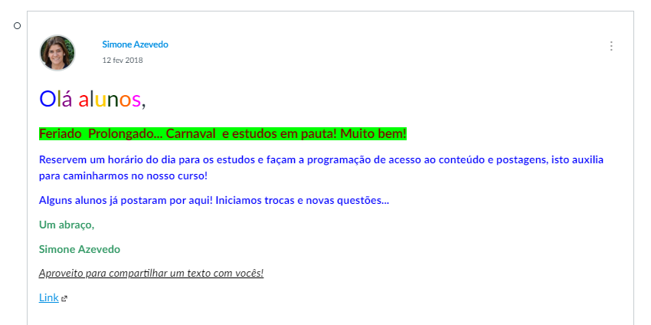

Slide 29
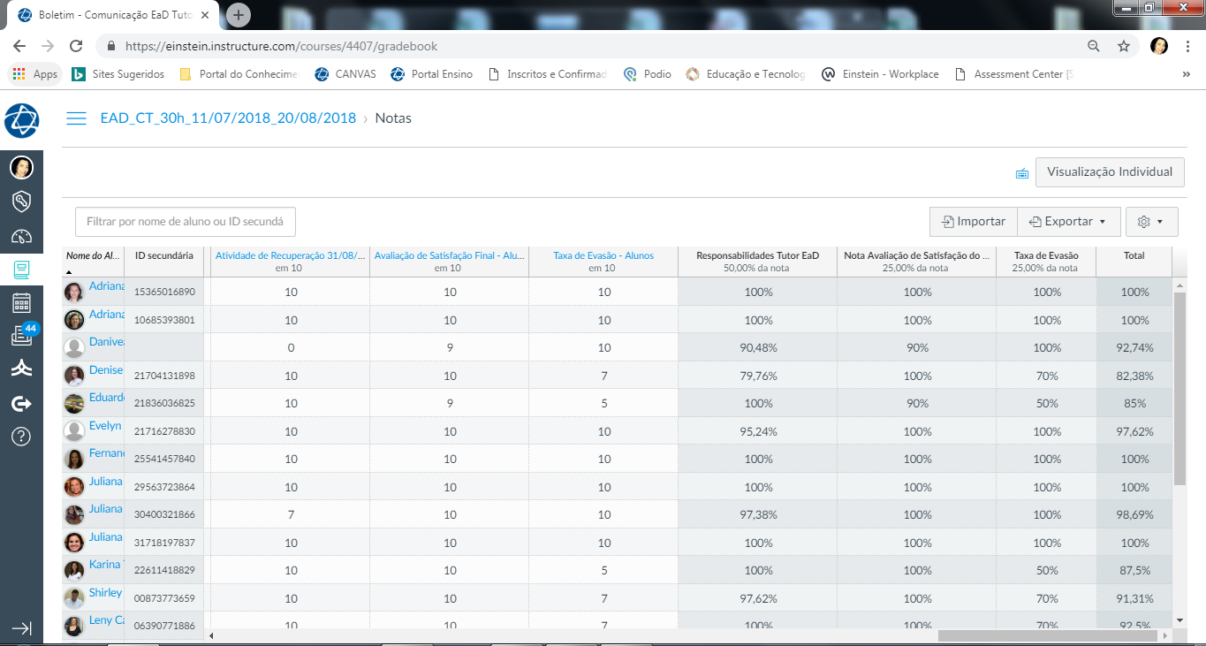

Slide 30
Objetivo
EaD Einstein
O Tutor como Mediador: papel, práticas e competências
Desafios
Programa de Capacitação e Formação de Tutores
Qualidade
Avaliação
Feedback
Considerações Finais

Slide 31
Qualidade
Utilização dos dados das pesquisas de satisfação como insumos para a ação de melhoria;
Essencial que o tutor estabeleça vínculos de confiança com o aluno para que o mesmo se sinta seguro e motivado a aprender;
Participação ativa do tutor que aperfeiçoa o modelo de ensino e aprendizagem e humaniza a relação tutor-aluno pela ênfase no diálogo e nas mudanças decorrentes do processo da avaliação.

Slide 32
Qualidade
Nosso foco principal é realizar um diagnóstico e propor estratégias de melhorias no Plano de Gestão.
Fizemos o levantamento das avaliações dos cursos ofertados no período de janeiro e fevereiro de 2018, totalizando 50 cursos.
A avaliação contou com um total de 511 alunos matriculados em cursos de atualização na área da Saúde do EaD Einstein e teve uma amostra de 275 alunos respondentes que compôs uma representatividade de 53,8% do total.

Slide 33
Qualidade
Destes alunos, 386 foram Aprovados (60 alunos aprovados após Recuperação), 93 Reprovados e 33 Evadidos.
Os dados foram coletados por meio da plataforma de Ensino EaD Einstein, onde o aluno ao finalizar sua Atividade Individual, tem acesso à Avaliação de Satisfação Geral.

Slide 34
Qualidade
Avaliação de Satisfação Geral com base nos seguintes critérios:
Satisfação Geral (satisfação com o curso em geral), Net Promoter Score (NPS), que se concentra em uma única pergunta sobre a indicação do curso (mensura a satisfação e lealdade dos alunos), Conteúdo, Estratégias de Ensino, Plataforma, Professor-tutor, Atendimento e Suporte e Processo de Inscrição.

Slide 35
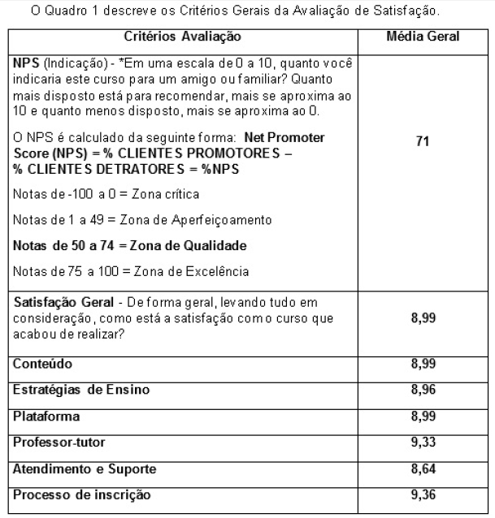

Slide 36
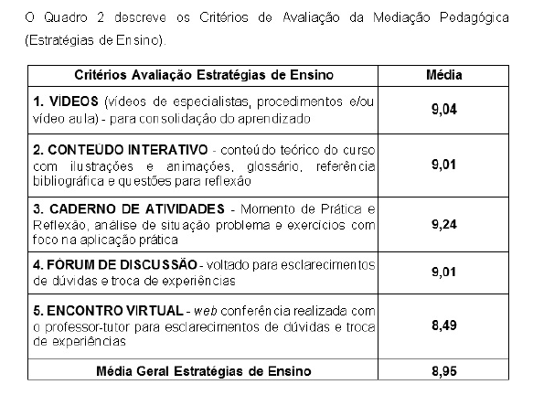

Slide 37
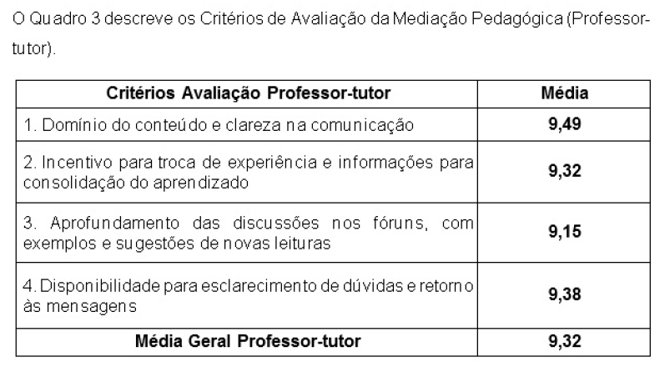

Slide 38
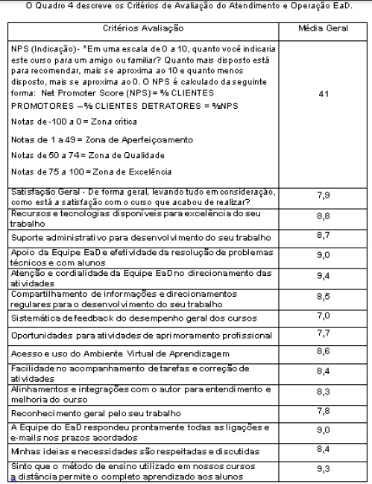
Nível de satisfação dos tutores em relação ao suporte da equipe EaD durante a tutoria EaD Einstein:
Foco principal é realizar um diagnóstico e propor estratégias de melhorias em nosso processo de Atendimento e Operação EaD.
Foram enviadas 65 convites (ativos em 2017) e obteve-se taxa de resposta de 46% no período de 29/11/17 a 12/12/2017.

Slide 39
Contagem de CPF | Notas
Rótulos de Linha | Satisfeito | Neutro | Insatisfeito | Respondentes | Total de Alunos | % Respostas | NPS | Zona
Abordagem das Urgências e Emergências Clínicas no Pronto Socorro_T0009 | 1 | 2 | 1 | 4 | 9 | 44% | 0 | Zona Crítica
Cálculo de Medicação e Cuidados de Enfermagem: Módulo Avançado_T0003_IC | 3 | 2 | 1 | 6 | 20 | 30% | 33 | Zona de Aperfeiçoamento
Compreendendo o Setor da Saúde_T0002_POS | 12 | 8 |  | 20 | 26 | 77% | 60 | Zona de Qualidade
Comunicação de Más Notícias_T0018 | 4 | 1 | 1 | 6 | 10 | 60% | 50 | Zona de Qualidade
Cuidados de Enfermagem em UTI Neonatal_T0003 | 4 |  |  | 4 | 8 | 50% | 100 | Zona de Excelência
Cuidados de Enfermagem nas Lesões por Pressão_T0011 | 2 |  | 1 | 3 | 9 | 33% | 33 | Zona de Aperfeiçoamento
Cuidados de Enfermagem no AVC Agudo na Emergência_T0003 | 4 | 1 |  | 5 | 7 | 71% | 80 | Zona de Excelência
Emergências Pediátricas para Médicos_T0017 | 3 |  |  | 3 | 9 | 33% | 100 | Zona de Excelência
Epidemiologia Gerencial_T0019 | 4 | 2 |  | 6 | 9 | 67% | 67 | Zona de Qualidade
Feridas e curativos para Enfermeiros_T0025 | 8 | 3 | 1 | 12 | 18 | 67% | 58 | Zona de Qualidade
Gestão de Fluxo de Pacientes_T0019 | 6 |  |  | 6 | 11 | 55% | 100 | Zona de Excelência
Gestão de Processos em Saúde_T0023 | 4 |  |  | 4 | 10 | 40% | 100 | Zona de Excelência
Gestão de Risco e Segurança em Saúde_T0001_POS | 3 |  |  | 3 | 18 | 17% | 100 | Zona de Excelência
Gestão de Risco e Segurança em Saúde_T0015 | 6 | 3 |  | 9 | 12 | 75% | 67 | Zona de Qualidade
Gestão Financeira em Saúde_T0014 | 4 | 3 |  | 7 | 12 | 58% | 57 | Zona de Qualidade
Laboratório Clínico_T0018 | 2 | 1 |  | 3 | 9 | 33% | 67 | Zona de Qualidade
Lean 6 Sigma na Saúde_T0017 | 4 | 1 | 1 | 6 | 13 | 46% | 50 | Zona de Qualidade
Manejo Odontológico do Paciente Onco-Hematológico_T0016 | 2 |  |  | 2 | 7 | 29% | 100 | Zona de Excelência
Neuropsicologia da memória_T0019 | 4 | 2 |  | 6 | 10 | 60% | 67 | Zona de Qualidade
Nutrição: Avaliação Hospitalar_T0012 | 3 | 1 |  | 4 | 8 | 50% | 75 | Zona de Qualidade
Psicologia: Avaliação Hospitalar_T0020 | 12 |  |  | 12 | 21 | 57% | 100 | Zona de Excelência
Segurança do Paciente e as 6 Metas Internacionais_T0012 | 4 | 1 |  | 5 | 10 | 50% | 80 | Zona de Excelência
Terapia Nutricional em Oncologia_T0016 | 7 | 2 |  | 9 | 13 | 69% | 78 | Zona de Excelência
Transtorno Ansioso e Depressivo_T0007 | 2 | 2 |  | 4 | 14 | 29% | 50 | Zona de Qualidade
Ventilação Mecânica Avançada em Adultos_T0018 | 2 | 1 |  | 3 | 9 | 33% | 67 | Zona de Qualidade
Ventilação Mecânica Básica em Adultos_T0022 | 4 | 1 |  | 5 | 11 | 45% | 80 | Zona de Excelência
Respondentes | 114 | 37 | 6 | 157

Slide 41
Objetivo
EaD Einstein
O Tutor como Mediador: papel, práticas e competências
Desafios
Programa de Capacitação e Formação de Tutores
Qualidade
Avaliação
Feedback
Considerações Finais

Slide 42
Para receber o Reconhecimento e/ou Bônus* referente ao curso, o Tutor deverá obter um desempenho maior ou igual a 7.0 e atender os critérios de Avaliação estabelecidos abaixo:
Nota de Publicação das Mensagens nos Fóruns pelo tutor EaD (Ambientação/Unidades 1, 2, 3 e 4) - NPM
Nota de Agendamento de Web Conferência pelo Tutor EaD - NAW
Nota de Interação do Tutor EaD com os Alunos nos Fóruns (Ambientação/Unidades 1, 2, 3 e 4) - NIT
Nota de Entrega de Avaliação do Fórum pelo Tutor EaD - NAF
Nota de Entrega de Atividade Individual pelo Tutor EaD - NAI
Nota de Entrega de Atividade de Recuperação pelo Tutor EaD - NAR
Nota de Avaliação de Satisfação Parcial (Critério Tutor) - NASP
Nota de Avaliação de Satisfação Geral (Critério Tutor + Evasão + NPS) - NASG
MÉDIA FINAL = (NPM + NAW + NIT + NAF + NAI + NAR + NASP + NASG) / 8
*Vale ressaltar que o Bônus Desempenho do Tutor será vinculado à satisfação do aluno e proporcional à média final (ex.: Média 7, receberá 70% do Bônus). Caso o Tutor não atinja a média final de 7, ele receberá 30% do Bônus.
Avaliação

Slide 43
Objetivo
EaD Einstein
O Tutor como Mediador: papel, práticas e competências
Desafio
Programa de Capacitação e Formação de Tutores
Qualidade
Avaliação
Feedback
Considerações Finais

Slide 44
Devolutiva ao tutor: resultado da Avaliação de Satisfação dos Alunos e percepção/acompanhamento do EaD a respeito da tutoria dele, com pontos positivos e de melhoria;
Devolutiva do tutor ao EAD Tutoria: Registro da percepção/impressão dele sobre a turma e sobre o EaD (ferramenta, programa, atendimento da Tutoria – aluno e tutor).
Feedback

Slide 45
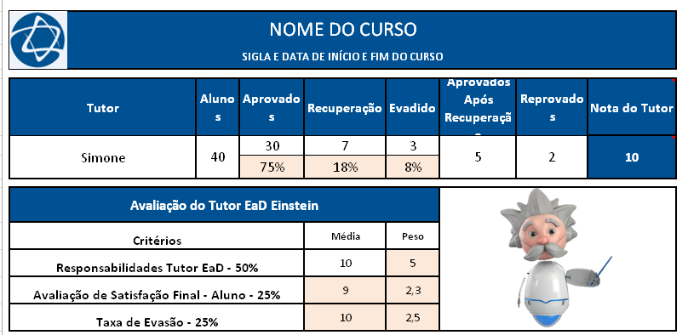
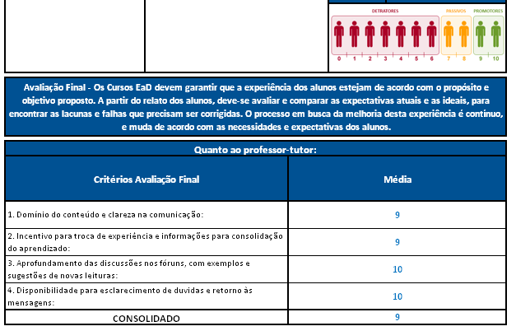
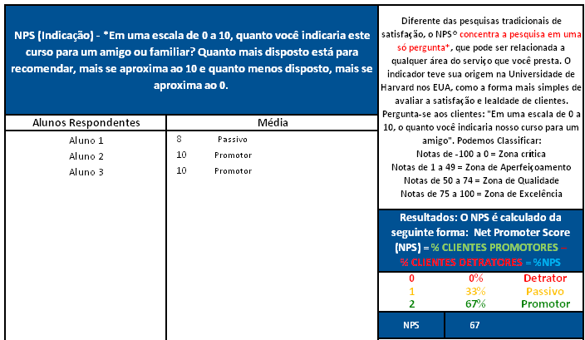

Slide 46
Objetivo
EaD Einstein
O Tutor como Mediador: papel, práticas e competências
Desafios
Programa de Capacitação e Formação de Tutores
Qualidade
Avaliação
Feedback
Considerações Finais

Slide 47
Considerações Finais
Tutoria e as competências requeridas pelo tutor na perspectiva de uma comunicação mais flexível e eficiente deve ser revisitada sempre;
Experiência do EaD Einstein demonstra que o modelo de tutoria deve ser desenvolvido com a sua realidade;
Os dados da pesquisa mostram que a mediação pedagógica é uma dimensão sensível do processo;

Slide 48
Considerações Finais
A falta de posicionamento de uma parcela dos alunos;
Nosso suporte de maneira geral atende as expectativas dos tutores;
Nossa sistemática de feedback do desempenho geral dos cursos necessitou de uma reavaliação e hoje é realizada com 100% dos tutores e não apenas nos cursos críticos.

Slide 49
Considerações Finais
Concluímos que estamos no caminho certo ao perseguirmos um modelo próprio de tutoria desenhado em competências e que somente o investimento contínuo em tecnologias, capacitação, avaliação e feedback produzirão os melhores resultados.

Slide 50
Referências Bibliográficas
CAMPOS, F.C.A., COSTA, R.M.E e SANTOS, N. Fundamentos da educação a distância, mídias e ambientes virtuais. Juiz de Fora: Editar, 2007.
KRATOCHWILL, S. Avaliação da aprendizagem em uma perspectiva dialógica a partir do fórum on-line. In: Aprendizagem em ambientes virtuais. Porto Alegre: Mediação, 2009.
MINISTÉRIO DA EDUCAÇÃO (Brasil). Referenciais de qualidade para a educação superior a distância. Brasília, DF: SEED/MEC, 2007. Disponível em http://portal.mec.gov.br/seed/arquivos/pdf/legislacao/refEaD1.pdf. Acesso em: 18 de maio. 2018.
MORAN, José Manuel. Desafios na comunicação pessoal. As muitas formas de comunicar-nos. São Paulo: Paulinas, 2007.

Slide 51
Kenia Gomes Alcântara - SBIBAE - kenia.goalcantara@einstein.br
Sandra Oyafuso Kina - SBIBAE - sandra.kina@einstein.br
Felipe Spinelli de Carvalho - SBIBAE - felipe.spinelli@einstein.br

